Slide 1
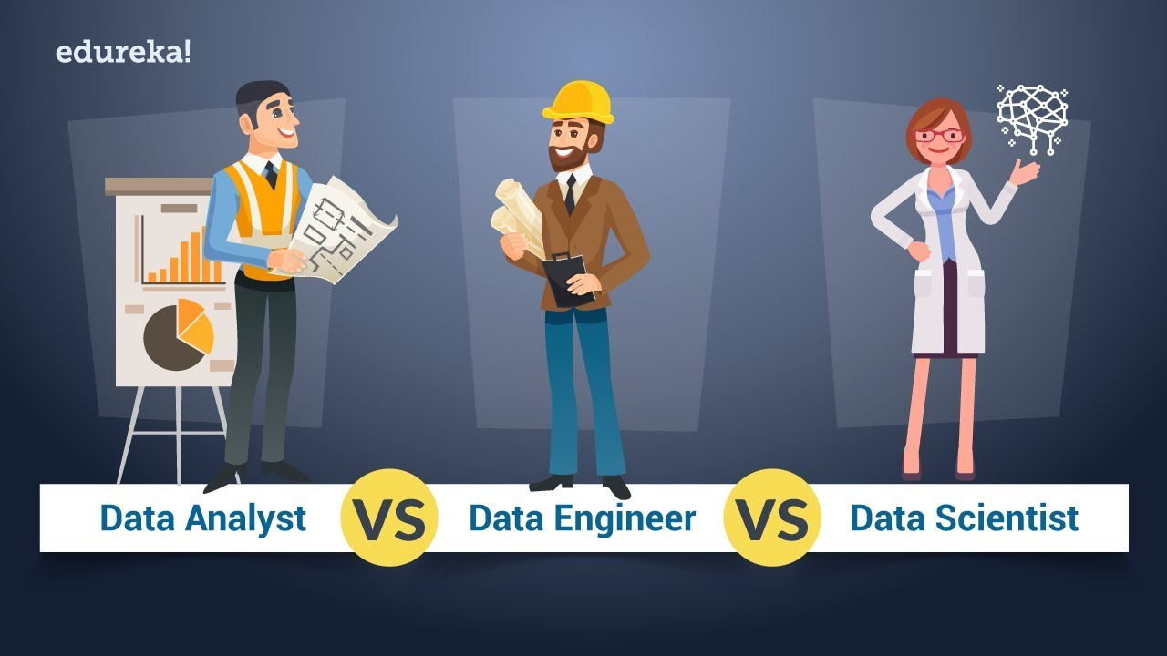

INGENIERÍA DE DATOS

Slide 2
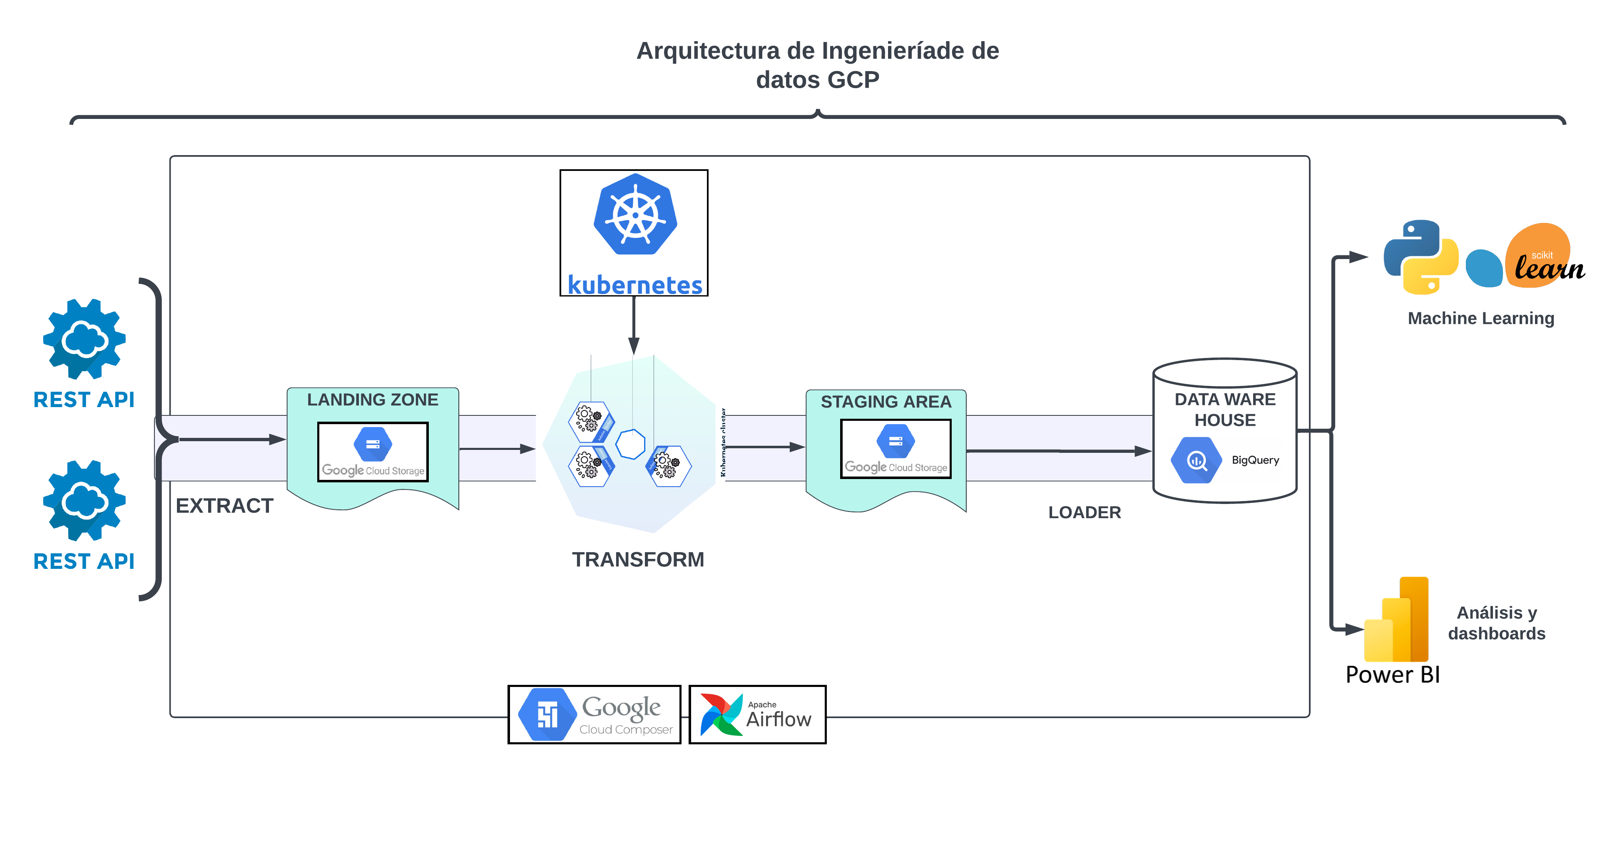

Slide 3
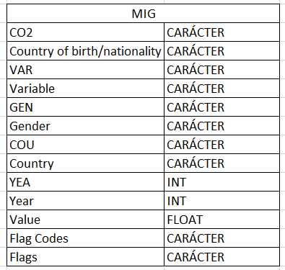

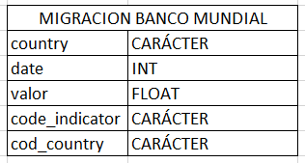
ESTRUCTURA DE LOS DATOS DE ORIGEN

Slide 4
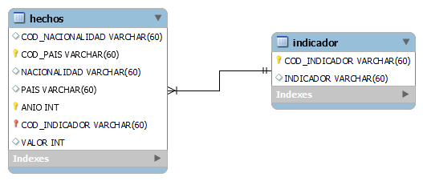
DISEÑO DEL MODELO ESTRELLA

Slide 5
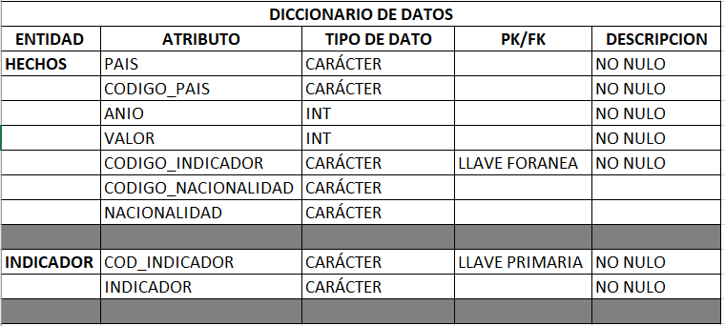
DICCIONARIO DE DATOS

Slide 6
DATA ANALYTICS MIGRACIONES

Slide 7
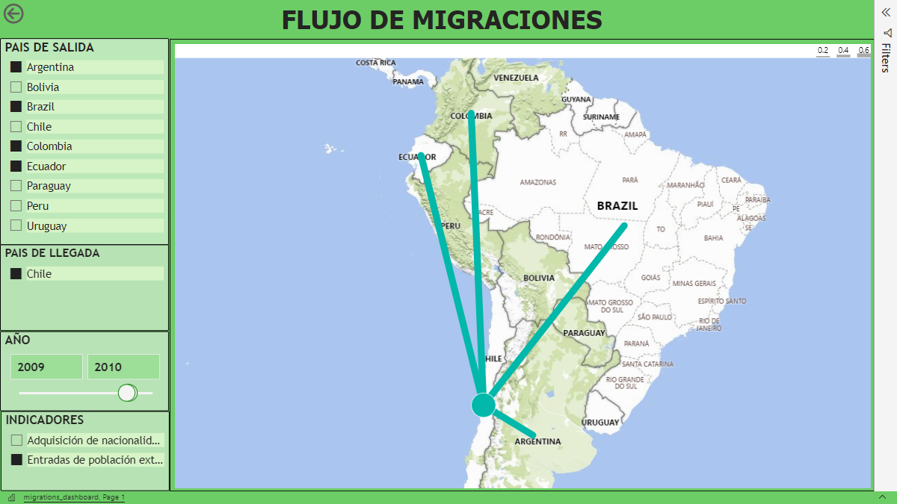

Slide 8
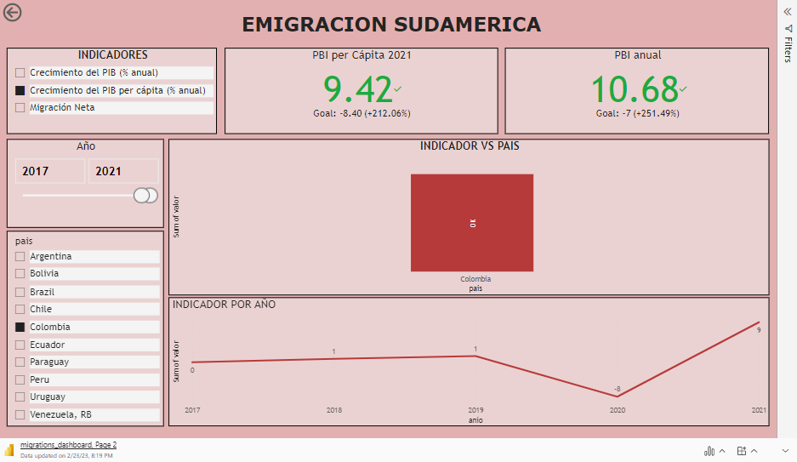

Slide 9

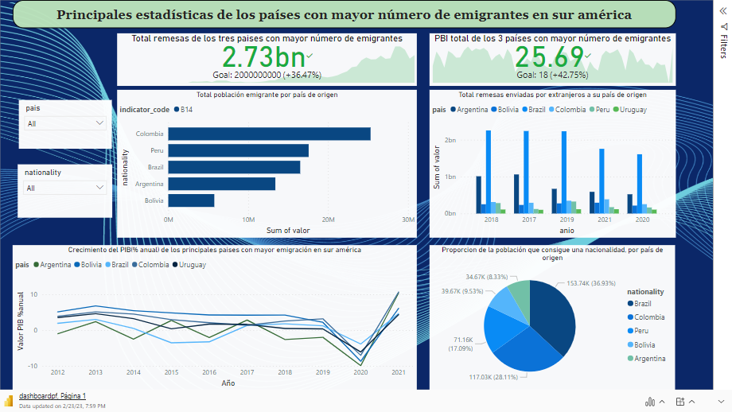
Microsoft Power BI

Slide 10
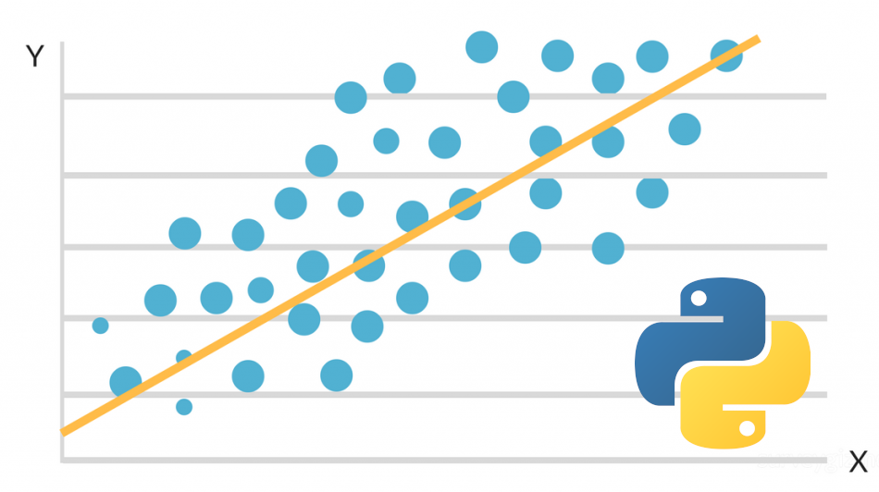
MODELO MACHINE LEARNING
REGRESION LINEAL

Slide 11
MODELO ELEGIDO Y EL POR QUE DE LA ELECCION
1. Decidimos utilizar un modelo de Regresión Lineal Simple ya que disponemos de pocos datos históricos. Optamos por sacrificar la efectividad del modelo a largo plazo, con una predicción a corto plazo mas fiable.
2. Observamos en las gráficas realizadas con los datos, que la relación entre las dos variables que utilizaremos es lineal en la mayoría de los casos.
3. Nuestro objetivo con el modelo de Regresión Lineal es encontrar los valores más adecuados que representen de la mejor forma posible la relación entre las variables que tenemos para realizar la predicción.

Slide 12
OBJETIVOS DEL MODELO DE MACHINE LEARNING
Predecir el PIB que tendrá el país solicitado por el usuario en el próximo año.
Predecir el PIB per cápita que tendrá el país solicitado por el usuario en el próximo año.
Predecir los valores de las remesas, que los trabajadores inmigrantes enviaran a sus países de origen en el próximo año.
Predecir la migración neta que el país elegido por el usuario tendrá en el próximo año.

Slide 13
AVANCES DEL PROYECTO
Tenemos un avance de un 60% en el proyecto habiendo realizado:
Conexión de la base de datos en Bigquery de GCP a Python para trabajar el modelo de forma local.
Transformación de los datos de Querys a Data Frame para disponibilizarlos en el modelo.
Análisis de los datos con visualizaciones.
Primeros modelos de predicción Lineal Simple realizados.

Slide 14


Slide 15
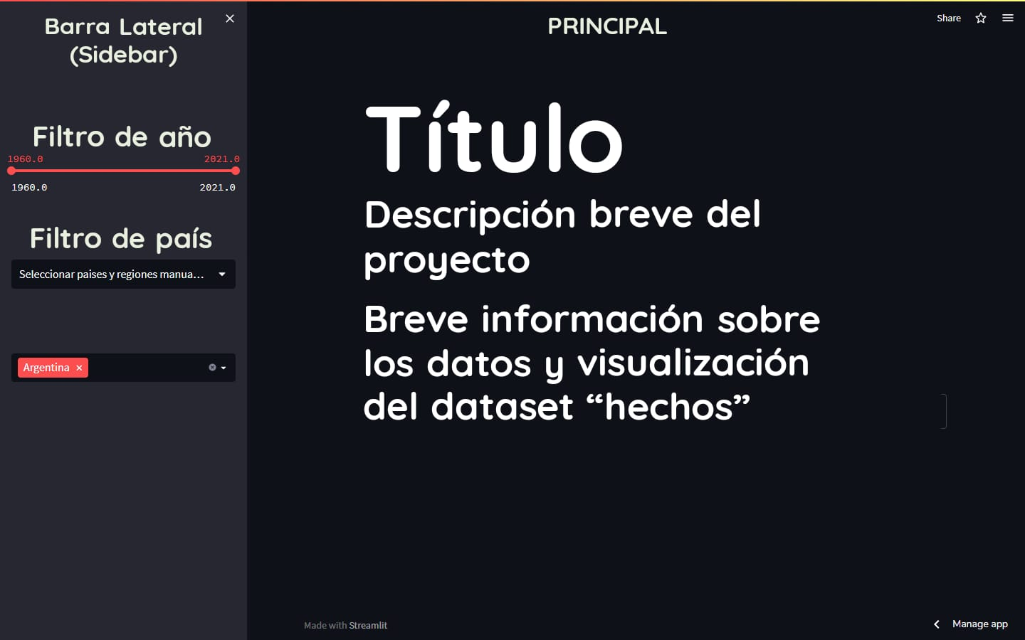

Slide 16
